Slide 1

Projeto individual
FELIPE MALLASEN MAZURKIEVIZ

Slide 2
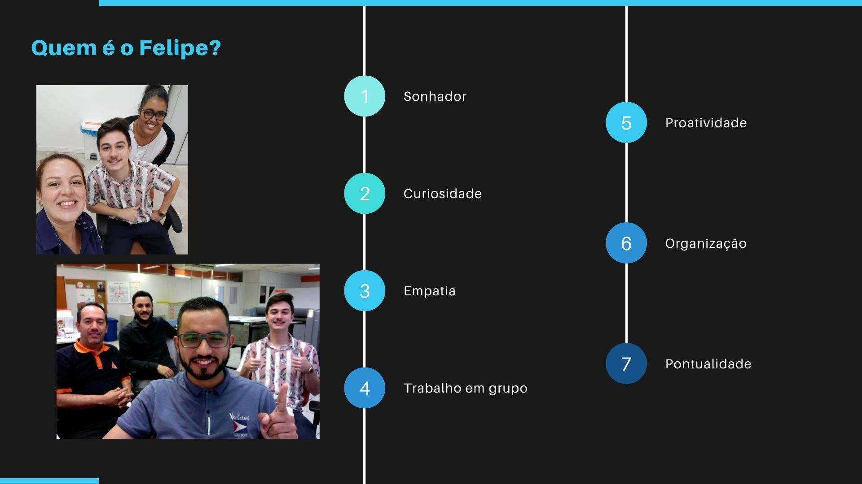

Slide 3
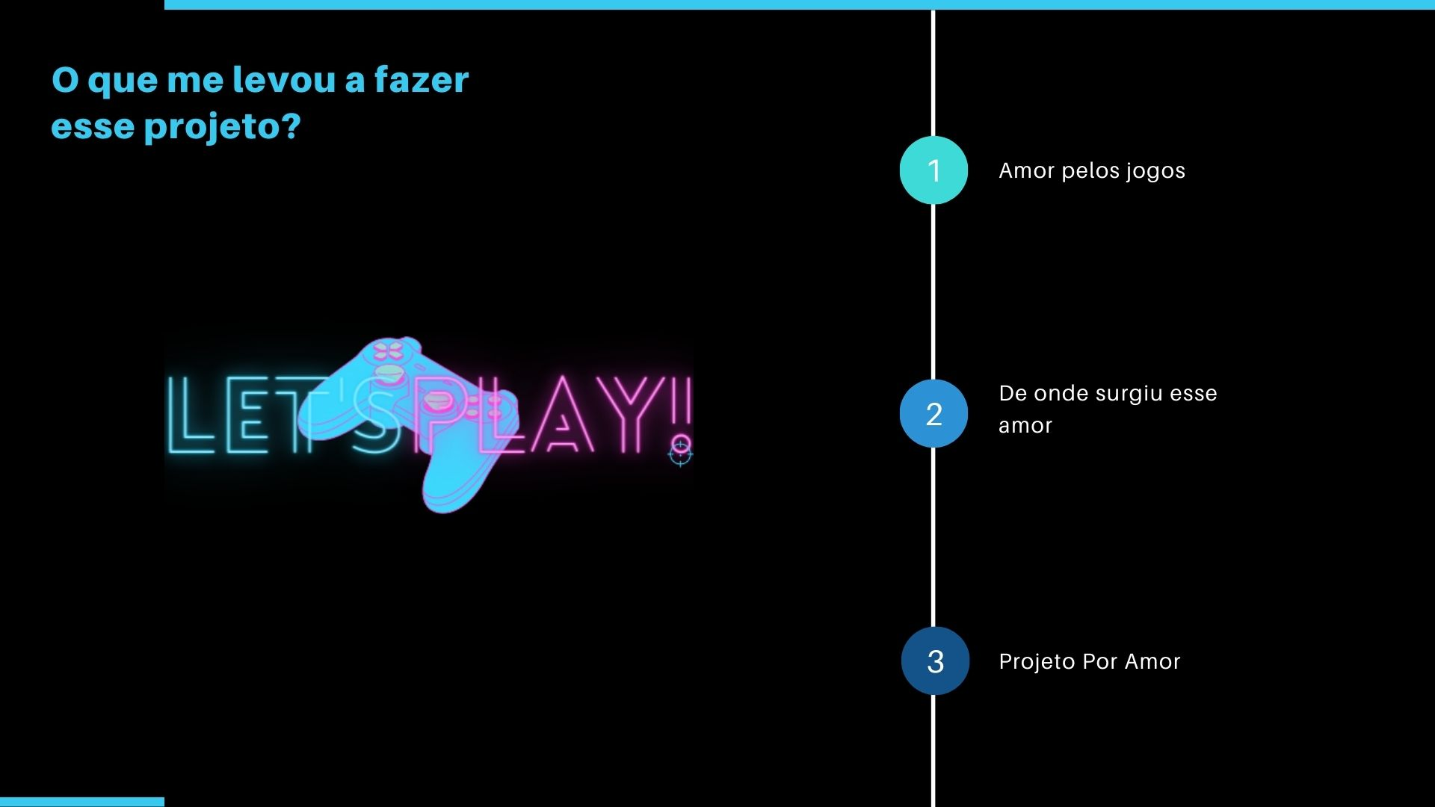

Slide 4
